Slide 1
Testzahlen und Positivquote
Wieder weniger Testungen erfasst, Positivenanteil wieder gestiegen (2,96 %)

Slide 2
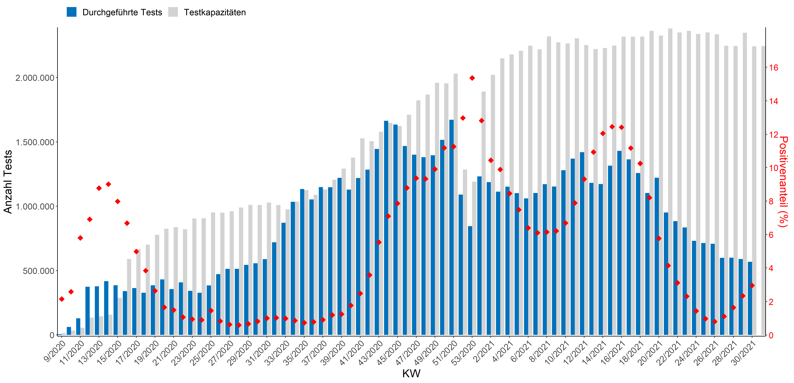
Auslastung der Kapazitäten
Kapazitäten nach wie vor vorhanden, Auslastung bei <30%
Sommer 2020: Positivenanteil 13 Wochen <1%
Sommer 2021: Positivenanteil 2 Wochen <1%

